Slide 1
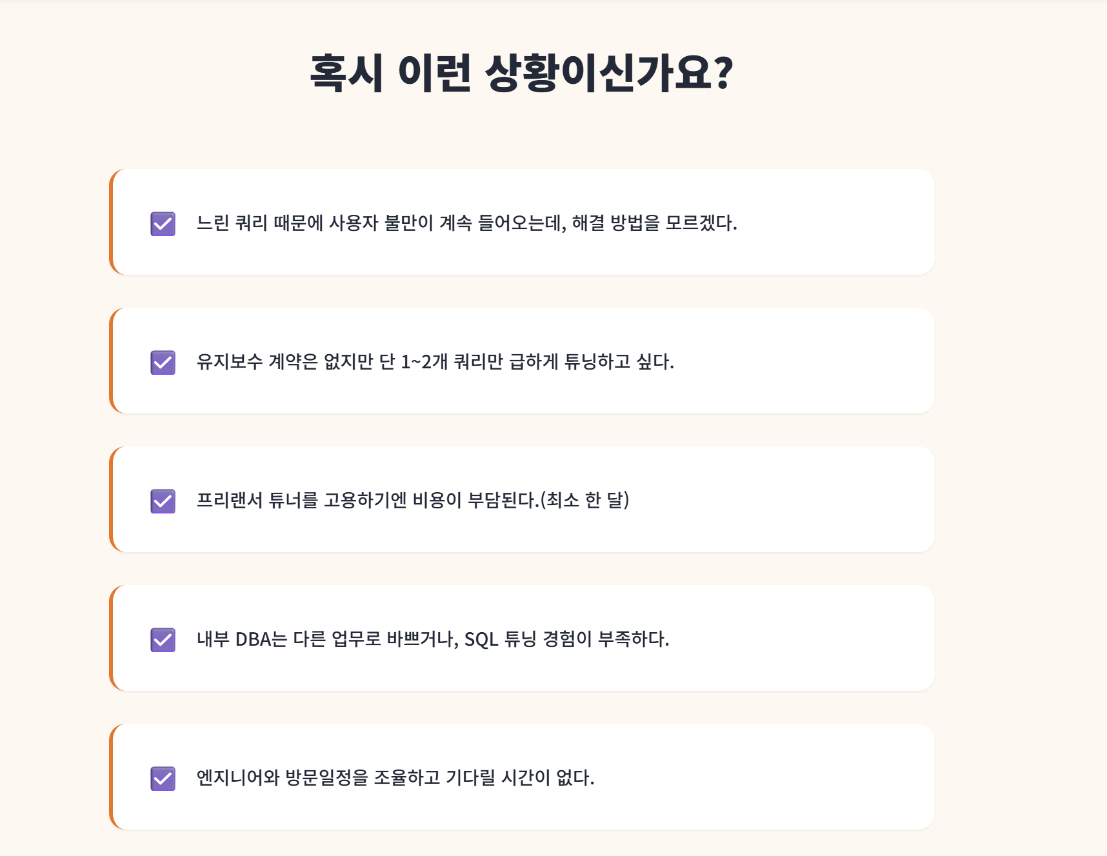
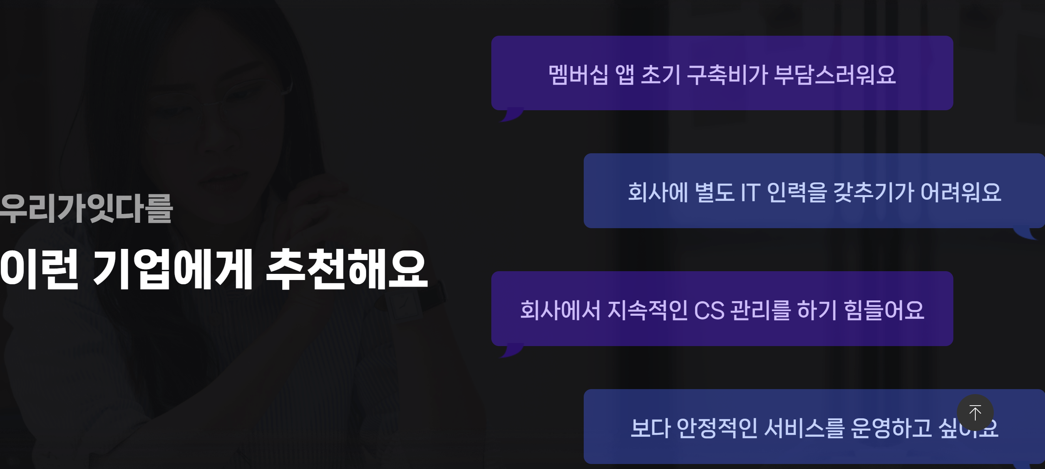
혹시 이런 상황이신가요?
느린 쿼리 때문에 사용자 불만이 계속 들어오는데, 해결방법을 모르겠어요.
유지보수 계약은 없지만 단 1~2개 쿼리만 급하게 튜닝하고 싶어요
프리랜서 튜너를 고용하기엔 비용이 부담스러워요 (최소 한 달)
내부 DBA는 다른 업무로 바쁘거나, SQL 튜닝 경험이 부족해요
엔지니어와 방문 일정을 조율하고 기다릴 시간이 없어요

Slide 2
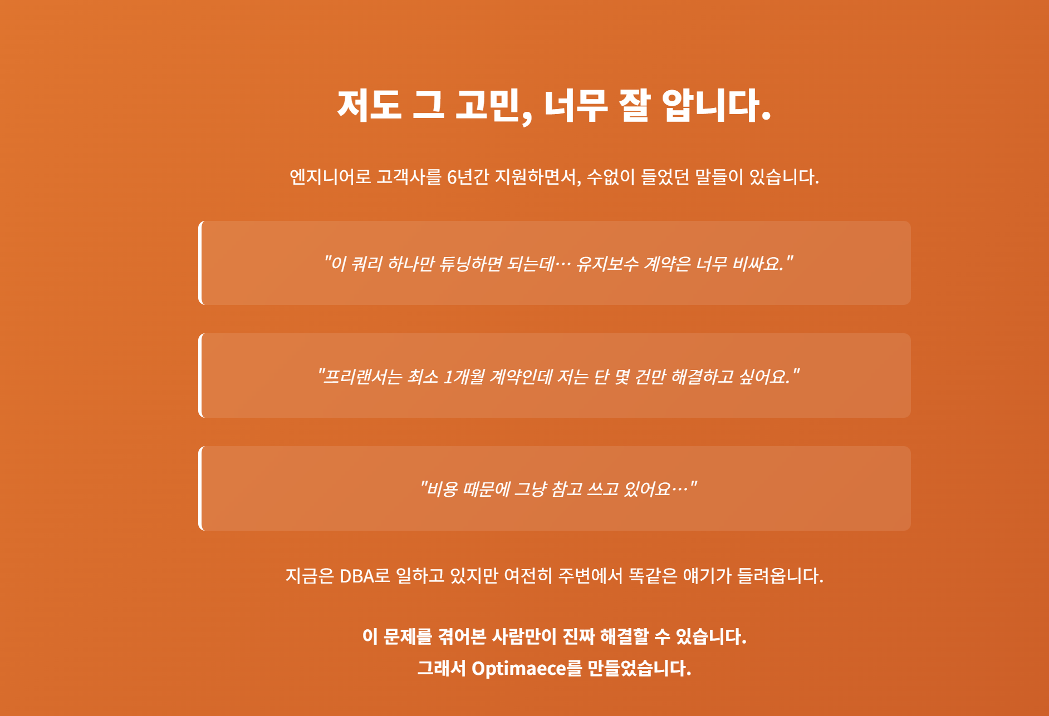
3개 박스 글씨 볼드처리
“이 쿼리 하나만 튜닝하면 되는데… 유지보수 계약은 너무 비싸요.”
“프리랜서는 최소 1개월 계약인데 저는 단 몇 건만 해결하고 싶어요.”
“비용때문에 그냥 참고 쓰고 있어요…”
이 문제를 겪어본 사람만이 진짜 해결할 수 있습니다
그래서 Optimaece를 만들었습니다

Slide 3
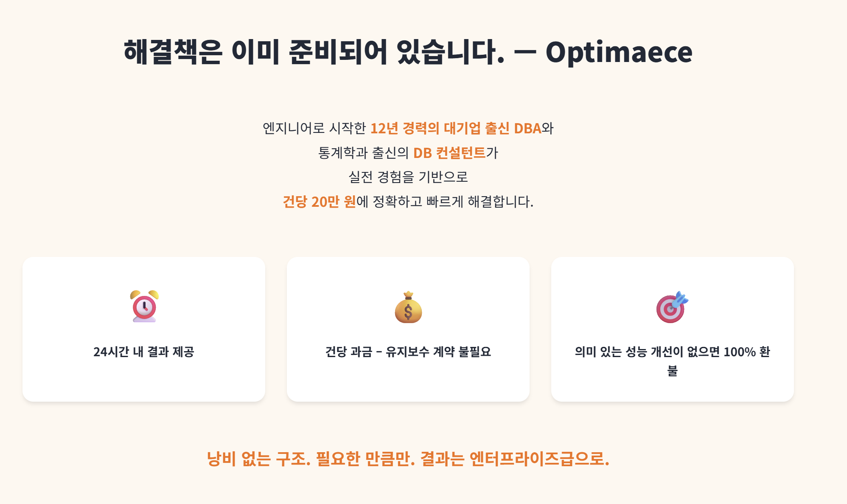
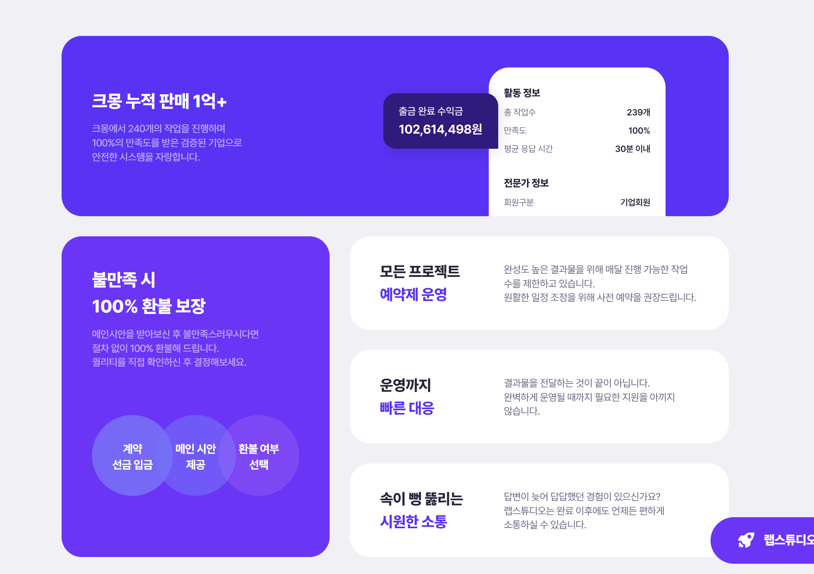
해결책은 이미 준비되어 있습니다. - Optimaece
엔지니어로 시작한
12년 경력의 대기업 출신 DBA와
통계학과 출신의 DB 컨설턴트가
실전 경험을 기반으로
정확하고 빠르게 해결합니다
24시간 내 결과 제공
건당 과금 – 유지보수 계약 불필요
유의미한 성능 개선 없으면 100% 환불
낭비없는 구조, 필요한 만큼만. 결과는 엔터프라이즈급으로

Slide 4
